Slide 1
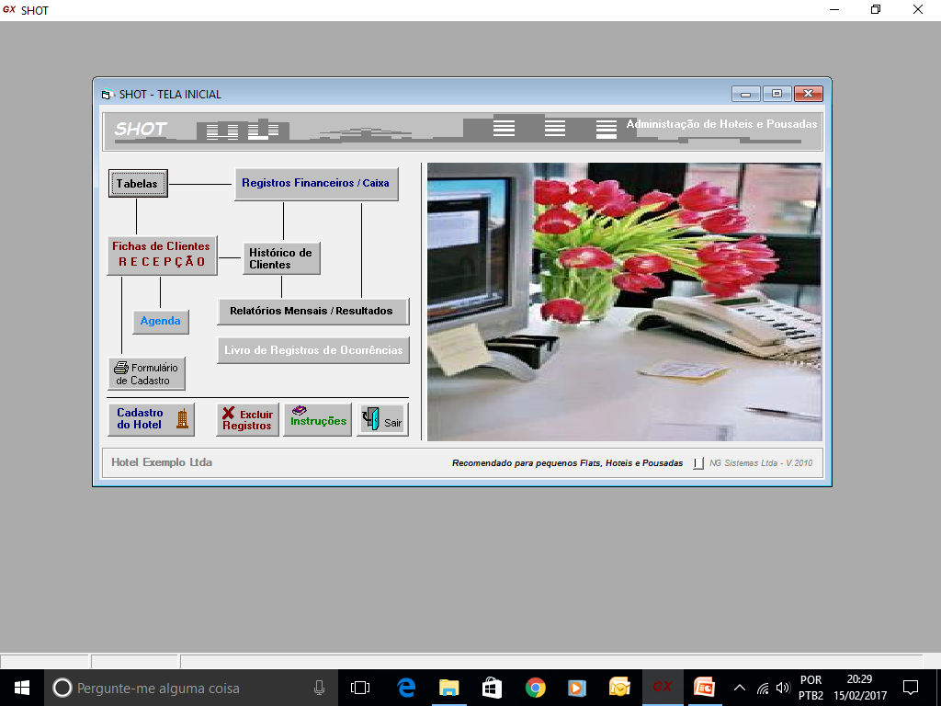
Sistema para Hoteis e Pousadas – Tela Inicial

Slide 2
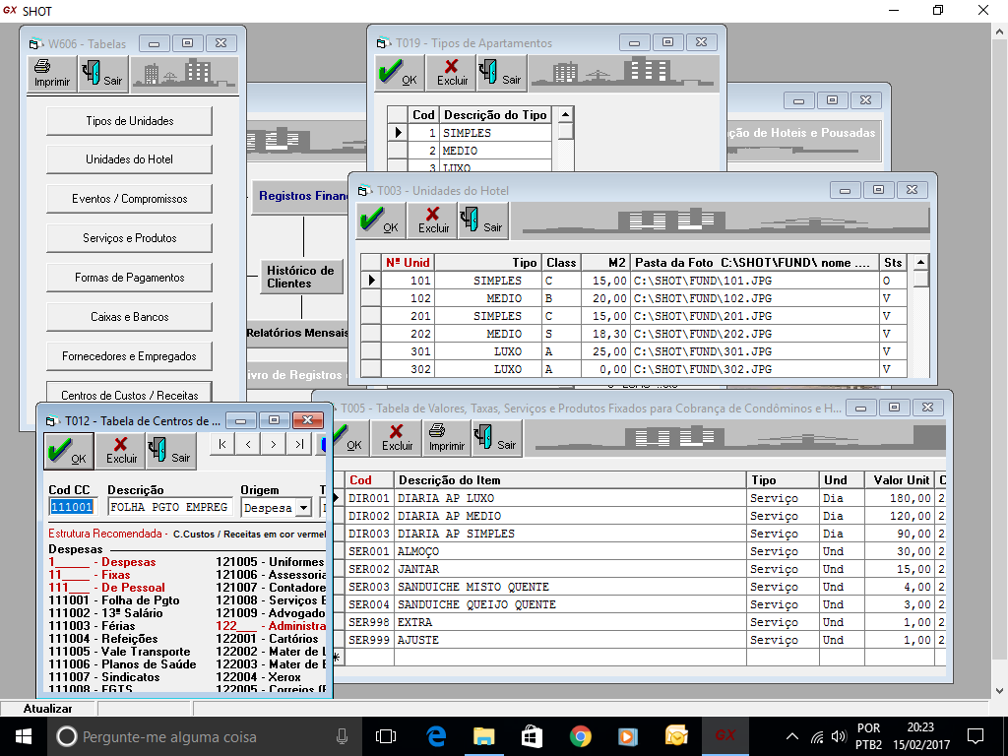
Tabelas

Slide 3
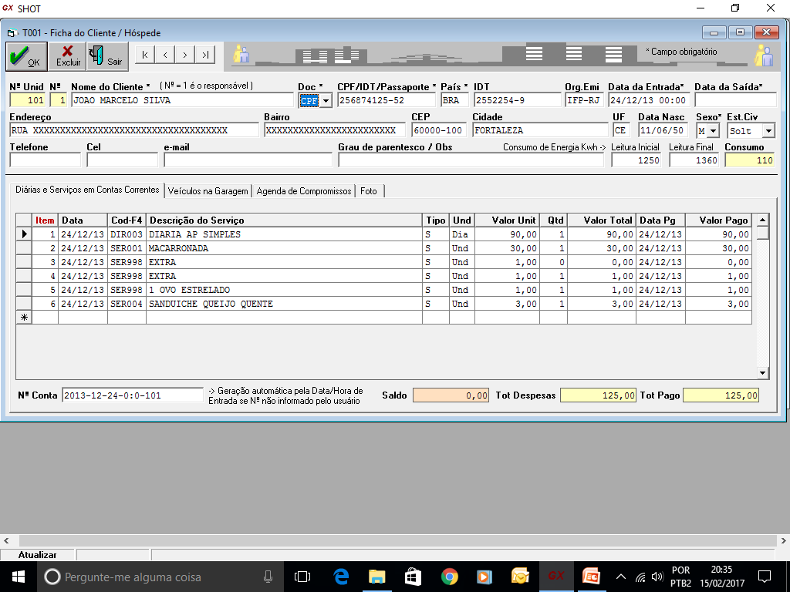
Ficha de Hóspedes / Clientes

Slide 4
Ficha de Hóspedes / Clientes

